Slide 1
Дисциплина
«Технология программирования»
Лекция 3. Определение требований к программному обеспечению и исходных данных для его проектирования
Раздел 2. Определение требований и спецификаций программного обеспечения
Лекция 3. Определение требований к ПО и исходных данных для его проектирования

Slide 2
Лекция 3. Определение требований к программному обеспечению и исходных данных для его проектирования
Вопросы:
3.1. Классификация программных продуктов по функциональному признаку
3.2. Основные эксплуатационные требования к программным продуктам
3.3. Предпроектные исследования предметной области
3.4. Разработка технического задания
3.5. Принципиальные решения начальных этапов разработки
Раздел 2. Определение требований и спецификаций программного обеспечения
Лекция 3. Определение требований к ПО и исходных данных для его проектирования

Slide 3
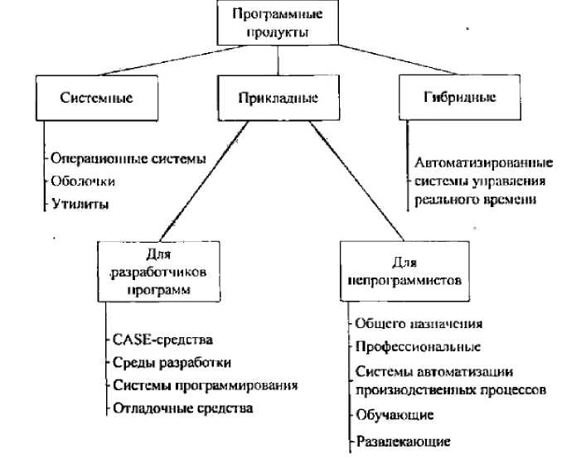
3.1. Классификация программных продуктов по функциональному признаку
Раздел 2. Определение требований и спецификаций программного обеспечения
Лекция 3. Определение требований к ПО и исходных данных для его проектирования

Slide 4
3.2. Основные эксплуатационные требования к программным продуктам
правильность - функционирование в соответствии с техническим заданием;
универсальность - обеспечение правильной работы при любых допустимых данных и защиты от неправильных данных;
надежность (помехозащищенность) - обеспечение полной повторяемости результатов, т. е. обеспечение их правильности при наличии различного рода сбоев;
проверяемость - возможность проверки получаемых результатов;
точность результатов - обеспечение погрешности результатов не выше заданной;
защищенность - обеспечение безопасности информации;
программная совместимость - возможность совместного функционирования с другим программным обеспечением;
аппаратная совместимость - возможность совместного функционирования с некоторым оборудованием;
эффективность - использование минимально возможного количества ресурсов технических средств, например, времени процессора или объема оперативной памяти;
адаптируемость - возможность быстрой настройки или модификации с целью приспособления к изменяющимся условиям функционирования;
повторная входимость - возможность использования программы несколькими процессами с разделением адресного пространства и сохранением исходных данных.
Раздел 2. Определение требований и спецификаций программного обеспечения
Лекция 3. Определение требований к ПО и исходных данных для его проектирования

Slide 5
3.3. Предпроектные исследования предметной области
Цель – устранение неопределенности в понимании и методах решения задач предметной области.
Вид неопределенности | Методы устранения (необходимые исследования)
Неизвестны методы решения формулируемой задачи (научно-технические задачи) | Исследуются: возможность решения поставленной задачи; методы решения поставленной задачи.
Неизвестна структура автоматизируемых информационных процессов (задачи построения АСУ) | Исследуются (определяются): структура и взаимосвязи автоматизируемых информационных процессов; распределение функций между человеком и системой, а также между аппаратурой и программным обеспечением; функции программного обеспечения, внешние условия его функционирования и особенности его интерфейсов; требования к программным и информационным компонентам, необходимые аппаратные ресурсы, требования к базам данных и физические характеристики программных компонент;
Раздел 2. Определение требований и спецификаций программного обеспечения
Лекция 3. Определение требований к ПО и исходных данных для его проектирования

Slide 6
3.4. Разработка технического задания
Техническое задание - документ, в котором сформулированы и определены:
основные цели разработки;
требования к программному продукту;
сроки и этапы разработки;
процесс приемно-сдаточных испытаний.
Исходные данные:
исходные требования заказчика;
анализ передовых достижений науки и техники;
результаты выполнения научно-исследовательских работ, предпроектных исследований и т.п.
Основные учитываемые факторы:
исходные данные и требуемые результаты;
среда функционирования (программная и аппаратная);
возможное взаимодействие с другим программным обеспечением и/или специальными техническими средствами.
Раздел 2. Определение требований и спецификаций программного обеспечения
Лекция 3. Определение требований к ПО и исходных данных для его проектирования

Slide 7
3.4. Разработка технического задания
Разделы ТЗ в соответствии с ГОСТ ЕСПД 19.201-78 «Техническое задание. Требования к содержанию и оформлению»:
Введение.
Основания для разработки.
Назначение разработки.
Требования к программе или программному изделию.
4.1 требования к функциональным характеристикам;
4.2 требования к надежности;
4.3 условия эксплуатации;
4.4 требования к составу и параметрам технических средств;
4.5 требования к информационной и программной совместимости;
4.6 требования к маркировке и упаковке;
4.7 требования к транспортированию и хранению;
4.8 специальные требования.
Требования к программной документации.
Технико-экономические показатели.
Стадии и этапы разработки.
Порядок контроля и приемки.
Раздел 2. Определение требований и спецификаций программного обеспечения
Лекция 3. Определение требований к ПО и исходных данных для его проектирования

Slide 8
3.5. Принципиальные решения начальных этапов разработки
Выбор архитектуры программного обеспечения:
однопользовательская:
  программы;
  пакеты программ;
  программные комплексы;
  программные системы.
многопользовательская (программные системы, построенные по клиент-серверной архитектуре)
Раздел 2. Определение требований и спецификаций программного обеспечения
Лекция 3. Определение требований к ПО и исходных данных для его проектирования

Slide 9
3.5. Принципиальные решения начальных этапов проектирования
2. Выбор типа пользовательского интерфейса и технологии работы с документами
Типы пользовательских интерфейсов:
примитивные;
меню;
со свободной навигацией;
прямого манипулирования.
Технологии работы с документами:
однодокументная (SDI - Single Document Interlace)
многодокументная (MDI - Multiple Document Interface)
Раздел 2. Определение требований и спецификаций программного обеспечения
Лекция 3. Определение требований к ПО и исходных данных для его проектирования

Slide 10
3.5. Принципиальные решения начальных этапов проектирования
3. Выбор подхода к разработке:
структурный;
объектный.
4. Выбор языков и среды программирования.
Факторы, часто предопределяющие выбор языка: организация, разработчик, предыдущий опыт.
Группы языков:
универсальные языки высокого уровня;
специализированные языки разработчика программного обеспечения;
специализированные языки пользователя;
языки низкого уровня.
Наиболее известные среды программирования:
Borland Delphi, Borland C++ Builder;
MS Visual Studio.
Свободно распространяемая среда Eclipse.
Раздел 2. Определение требований и спецификаций программного обеспечения
Лекция 3. Определение требований к ПО и исходных данных для его проектирования

Slide 11
3.5. Принципиальные решения начальных этапов проектирования
5. Выбор или формирование стандартов разработки:
стандарт проектирования;
стандарт оформления проектной документации;
стандарт интерфейса пользователя.
Раздел 2. Определение требований и спецификаций программного обеспечения
Лекция 3. Определение требований к ПО и исходных данных для его проектирования

